Slide 1
Pravdepodobnosť
Udalosť, pravdepodobnosť

Slide 2
Udalosti
Okolo nás sa denno-denne odohrávajú rôzne udalosti.
Udalosti delíme na:
isté udalosti – napr. deň má 24 hodín, po pondelku ide utorok, na kocke podlo číslo menšie ako 7, atď.
nemožné udalosti – na kocke padlo číslo 8, po delení číslom 11 som dostal zvyšok 12, voda sa po zohriatí mení na ľad, atď.
náhodné udalosti – zajtra bude pršať, na minci padol znak, mamička čaká chlapčeka, dnes bude odpovedať Laura, atď.

Slide 3
Pravdepodobnosť
Pravdepodobnosť je hodnota vyčísľujúca istotu alebo neistotu výskytu určitej udalosti alebo javu.
Inak povedané: je to počet pravdivých udalostí k počtu všetkých možných udalostí.
Napr.: pravdepodobnosť že vyvolám jedného konkrétneho žiaka (napr. Ninku) z desiatich je jedna ku desiatim - 1:10.
Pravdepodobnosť skúma matematická disciplína teória pravdepodobnosti.

Slide 4
Náhodný pokus
Ak hodíme mincou na podložku, uvidíme na jej hornej časti buď znak (z) alebo číslo (č).
Ak hodíme kockou, uvidíme na hornej stene kocky 1, 2, 3, 4, 5 alebo 6 bodov.
Hod mincou, kockou, vytiahnutie guľky z nepriehľadného vrecúška, atď. nazývame náhodný pokus (experimentovanie). Výsledok náhodného pokusu, napr. „padol znak“, „padli 2 body na kocke“, nazývame náhodnou udalosťou.

Slide 5
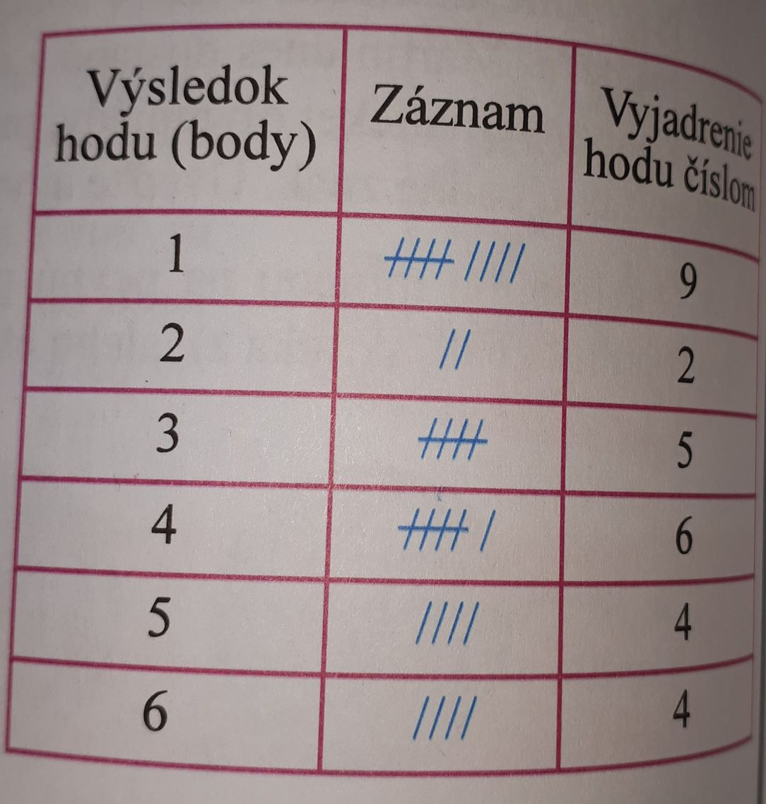
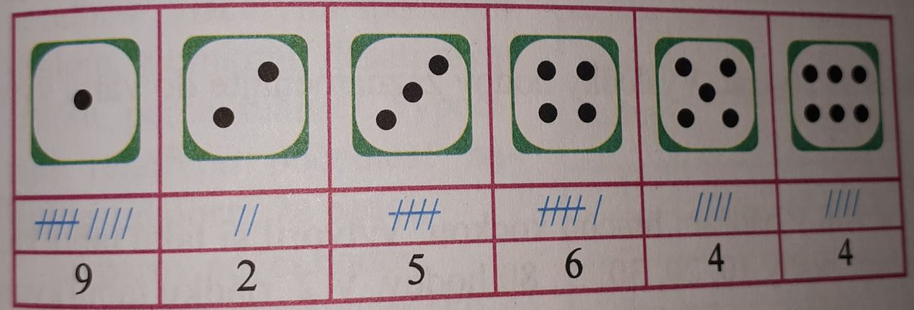
Príklad
Hoďte hracou kockou 30-krát a výsledky zaznamenajte.
3, 5, 1, 6, 1, 3, 4, 3, 1, 1, 6, 4, 5, 6, 1, 4, 2, 1, 4, 6, 4, 1, 3, 2, 1, 5, 1, 3, 5, 4
Ale môžeme na zaznamenanie používať aj rôzne tabuľky:

Slide 6
Pravdepodobnosť javu
P = Priaznivé udalosti
všetky udalosti
vyjadrujeme zlomkom aj %
Pravdepodobosť, že na kocke ti padne číslo 6
P= 1/6 = 16,7%
Že ti padne párne číslo P=1/2 =50%
Že padne menšie ako 5 p=4/6 =2/3 =66,7%

Slide 7
Aká je pravdepodobnosť, že pri hode dvoma kockami bude súčet 10
Všetky 6.6=36 možností
P=3/36 = 8,3%
Nájdime priaznivé možnosti súčtu
2=1+1
3=1+2=2+1
4=1+3=2+2=3+1
5=
10=4+6=5+5=6+4 3 možností

Slide 8
Vo vrecku máš 100 kárt s číslami od 1-100.Aká je pravdepodobnosť, že vytiahneš kartu:
S násobkom 10
P=10/100 = 10%
S párnym číslom
P=50/100 = 50%
Číslo začínajúce sa číslicou 1,2,3, alebo 4
Počet čísel, ktoré spĺňajú podmienku 4+40+1=45 P= 45/100 = 45%

